Slide 1
Administración De Usuarios Y Seguridad Básica
CLASE - 02
Administración de usuarios
Administración de grupos
Sudo

Slide 2
Administrar usuarios y grupos
Usuarios
Crear.
Eliminar.
Modificar.
Suspender.
Cambiarlo o agregarlo a otro grupo.

Slide 3
Administrar usuarios y grupos
Archivo /etc/passwd
¿Qué es este archivo?
Almacena datos sobre las cuentas de usuario del sistema
Podemos encontrar algunos servicios del sistema como el servidor web o el de correo

Slide 4
Administrar usuarios y grupos
Archivo /etc/passwd
¿Qué estructura tiene este archivo?
Cada una de estas líneas se encuentra formada por 7 campos, los cuales se encuentran separados por el signo “:”
1 | UserName
2 | X
3 | UserID
4 | GroupID
5 | UserInfo
6 | HomeDir
7 | Shell

Slide 5
Administrar usuarios y grupos
Archivo /etc/passwd
Nombre de usuario
Está relacionado con el password. Este campo puede adoptar 2 parámetros posibles:
La letra ‘x’ es para passwords cifrados y ligados con /etc/shadow
Si está vacío el User no tiene Password
1 | UserName
2 | X
3 | UserID
4 | GroupID
5 | UserInfo
6 | HomeDir
7 | Shell

Slide 6
Administrar usuarios y grupos
Archivo /etc/passwd
Identificador de Usuario
Identificador de a qué grupo pertenece el usuario
Información adicional
1 | UserName
2 | X
3 | UserID
4 | GroupID
5 | UserInfo
6 | HomeDir
7 | Shell

Slide 7
Administrar usuarios y grupos
Archivo /etc/passwd
Home del User, ruta completa.
Interprete de comandos asignado al User
1 | UserName
2 | X
3 | UserID
4 | GroupID
5 | UserInfo
6 | HomeDir
7 | Shell

Slide 8
Administrar usuarios y grupos
Archivo /etc/shadow
¿Que es este archivo?
Almacén de las contraseñas cifradas
¿Qué estructura tiene este archivo?
Cada una de estas líneas se encuentra formada por 7 campos, los cuales se encuentran separados por el signo “:”
1 | UserName
2 | X
3 | UserID
4 | GroupID
5 | UserInfo
6 | HomeDir
7 | Shell

Slide 9
¿Qué es un Demonio en Linux?
La definición de Daemon (Informatica) de la wikipedia es la siguiente:
Es un tipo especial de proceso informático no interactivo, es decir, que se ejecuta en segundo plano en vez de ser controlado directamente por el usuario. Este tipo de programas continúa en el sistema, es decir, que puede ser ejecutado en forma persistente o reiniciado si se intenta matar el proceso dependiendo de la configuración del daemon.
El uso de este nombre “Daemon” es por, Disk And Execution MONitor

Slide 10
Servicios de registros de eventos/Logs
Cuando hablamos de un servicio de registro de eventos/Logs nos referimos a un servicio que va a administrar los diferentes eventos que necesitamos reportar.

Slide 11
Servicios de registros de eventos/Logs
Cuando un servicio falla, o por ejemplo hay una falla de hardware, esto es reportado.
Estos mensajes de fallo se encuentran en el directorio /var/log.
Algunos ejemplos de estos reportes son:
/var/log/syslog
/var/log/messages

Slide 12
Servicios de registros de eventos/Logs
Pero …
¿Qué pasa si yo tengo una aplicacion que escribe muchos logs?
Estos logs no pueden ser escritos en archivos como /var/log/syslog, porque se llenaria de muchas cosas.
Por eso una buena práctica es que estos mensajes sean escritos por separado. Algunos ejemplos son:
Servidor Web Apache
MySQL

Slide 13
Servicios de registros de eventos/Logs
¿Como funciona el registro de logs?
Todo es hecho por un demonio llamado syslogd.
Este es una utilidad que nos provee soporte para el registro de mensajes en sistemas *NIX.
Tenemos un demonio, klogd, que extrae los logs del Kernel, y luego se los envía a otro demonio, syslogd.
Estos registros están reservados únicamente para APPs del sistema.

Slide 14
Servicios de registros de eventos/Logs
El directoio /var/log contiene los logs principales.
Ejecutemos el siguiente comando para ver los directorios que tenemos en /var/log
ls -ld /var/log/*

Slide 15
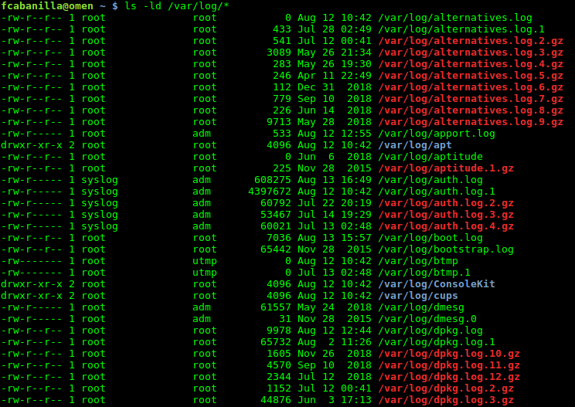

Slide 16
Sysklogd
El demonio syslogd (Syslog Daemon) se lanza automáticamente al arrancar un sistema Unix, siendo el encargado de guardar informes sobre el funcionamiento de la máquina.
Recibe mensajes de las diferentes partes del sistema (núcleo, programas…) y los envía y/o almacena en diferentes localizaciones, tanto locales como remotas, siguiendo un criterio definido en el fichero de configuración /etc/syslog.conf.
Sistemas basados en Debian, como Ubuntu, tienen la configuración en el fichero /etc/rsyslog.conf

Slide 17
Sysklogd
Archivos de Configuración
Si inspeccionamos el archivo /etc/syslog.conf o /etc/rsyslog.conf, segun corresponda, podemos ver lineas que estan comentadas (Lineas que poseen el caracter #) y en las otras lineas podemos ver REGLAS.
Cada REGLA tiene 2 campos:
SELECCION
ACCION
Cada uno de ellos está separado por espacios o tabulaciones

Slide 18
Sysklogd
Archivos de Configuración
El campo SELECCIÓN está compuesto de dos partes separadas por un punto ( . ).
A la izquierda tenemos el SERVICIO (facility) que envia el mensaje.
A la derecha tenemos su nivel de PRIORIDAD (level).

Slide 19
Sysklogd
Archivos de Configuración
Los servicios más comunes son:
auth
authpriv
cron
daemon
kern
lpr
Mail
local0 local1 local2 local3 local4 local5 local6 local7

Slide 20
Sysklogd
Archivos de Configuración
Las prioridades más comunes son:
alert
crit
debug
emerg
err
info
notice
warn

Slide 21
Sysklogd
Archivos de Configuración
Las prioridades definen la importancia del mensaje almacenado. Todos los mensajes de la prioridad especificada y superior son almacenados.

Slide 22
Chequeando servicios
Cuando reiniciamos el servicio de syslog automáticamente reiniciará el servicio de klog.
Para ello ejecutamos el siguiente comando:
service syslog restart
Otro comando útil para los servicios son los siguientes:
service [nombre-del-servicio] [start-restart-stop-reload]

Slide 23
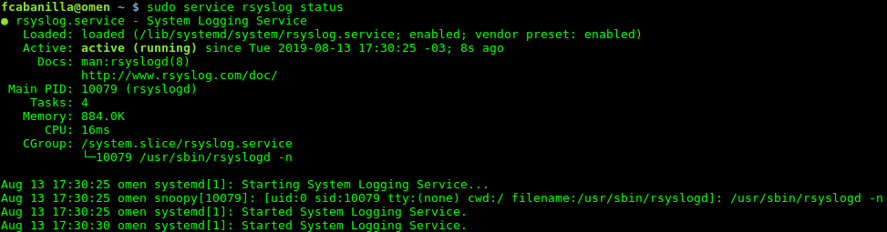
Chequeando servicios

Slide 24
Rsyslog
Es un proyecto que se creó para competir con syslog-ng.
Debian lo adopto en su version 5
Fedora a partir del 2007
SUSE a partir de 2009

Slide 25
Rsyslog
Archivo de Configuración
La configuración de este servicio se encuentra en /etc/syslog.conf.
Esta configuración es diferente a la de syslog.conf, ya que tiene categorias

Slide 26
Rsyslog
Archivo de Configuración: categorias
Módulos: Es modular e indica los módulos que se pueden cargar o descargar
Directivas Globales: Especifica todas las directivas que podemos expresar de forma global (empiezan con $)
Reglas: Especifica las reglas que aplican con su acción determinada.
Selección: Indica a qué categoría y tipo de prioridad (Ej: mail.debug)
Acción: Indica qué hacer con el mensaje luego de pasar por la selección.

Slide 27
Uso de Logger
Con este comando vamos a poder escribir nuestros propios logs de prueba donde le indiquemos.
Opciones:
-p prioridad (puede utilizarse servicio.prioridad)
-t marca, agrega un texto para identificar el mensaje
Comandos:
logger -pr mail.info “Mensaje de prueba”
tail /var/log/mail.log

Slide 28
Systemd-Journald
Es un servicio que recoge y almacena información de registro de eventos.
Crea y mantiene una estructura indexada de la información recibida del kernel, los procesos de usuario y servicios del sistema.
Los datos serán guardados de manera segura, de manera que no puedan ser falsificados.

Slide 29
Systemd-Journald
Los datos se almacenan de manera binaria en el directorio /var/log/journal

Slide 30
Systemd-Journald
Comando journalctl
El comando journalctl se utiliza para consultar los registros escritos por el servicio systemd-journald.service.

Slide 31
Systemd-Journald
Opciones
-f Muestra de manera continua los nuevos registros (similar a “tail -f “)
-n [número] Muestra el número de líneas definido
-o [salida] Muestra el formato en la salida definida (short, verbose, json)
-k Muestra mensajes del kernel (igual comando dmesg)
-p [prioridad] Muestra los mensajes de la prioridad definida (debug, info, notice, warning, err, crit, alert, emerg)

Slide 32
Systemd-Journald
Opciones
_PID [número] Muestra los mensajes del PID definido
_UID [número] Muestra los mensajes del usuario definido

